Slide 1
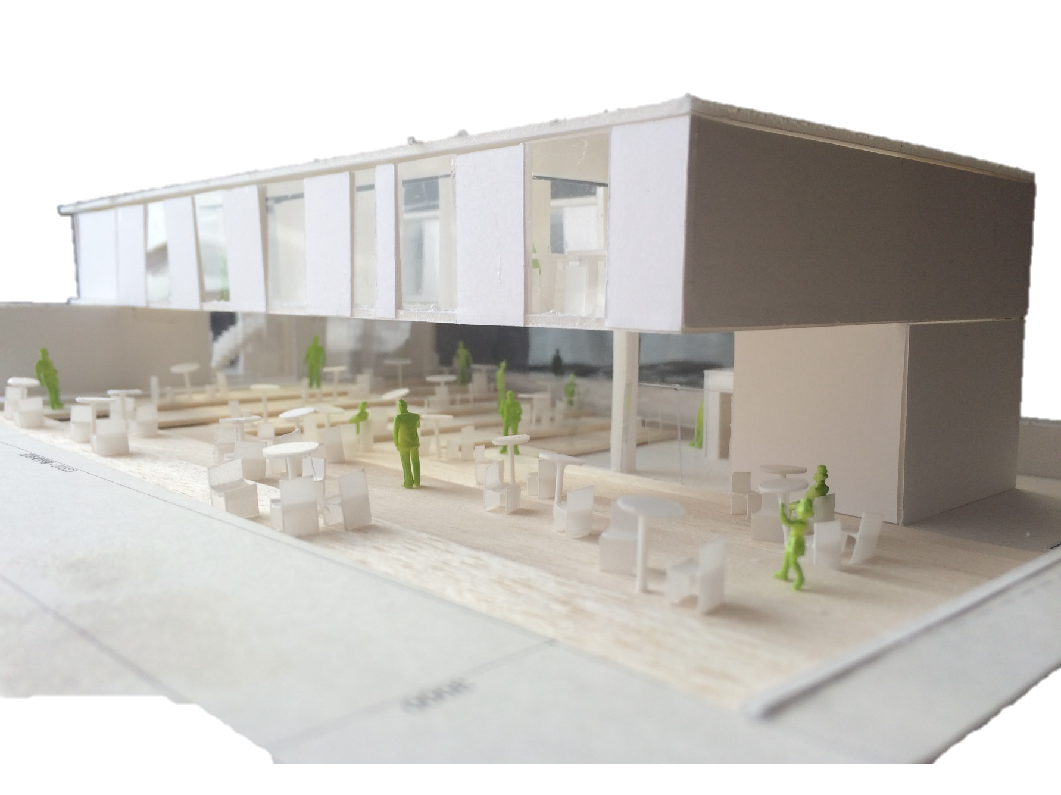
階段で導くコミュニティーギャラリー
課題B コミュニティ－ギャラリー テーマ 1517094 前田悠花

